Slide 1




Workshop Fábrica de Software 2024.1

Slide 2

Olá!
Sou: Daniel Warella Pitsch

Slide 3
Paramêtros de avaliação
Inscrições e Palestras
Assiduidade
Pontualidade
Desafios – Entrega e Qualidade
Participação
Não atrapalhar

Slide 4


Conceito
Git é um Sistema de versionamento free e opensource, projetado para lidar tanto com pequenos como grandes projetos, sendo veloz e eficiente.

Slide 5


GitHub:
GitHub é um serviço baseado em nuvem
que hospeda um sistema de controle de
versão (VCS) chamado Git.

Slide 6

GitLab:
Similar ao GitHub, mas o GitLab permite que os desenvolvedores armazenem o código em seus próprios servidores, ao invés de servidores de terceiros.

Slide 7


Versões e Galhos(Branch)

Slide 8
Cadastrando:
Acesse o site: https://github.com/
Cadastre-se – Sign Up
Crie seu primeiro repositório

Slide 9
Praticando:
Clone seu repositório
Abra o git bash na pasta do projeto
git add .
git commit –m “primeiro commit”
git push

Slide 10
Recomendações:
Rafaela Ballerini
Bosontreinamentos

Slide 11
Prática: Rafaela Ballerini Como personalizar o seu perfil no Github

Slide 12
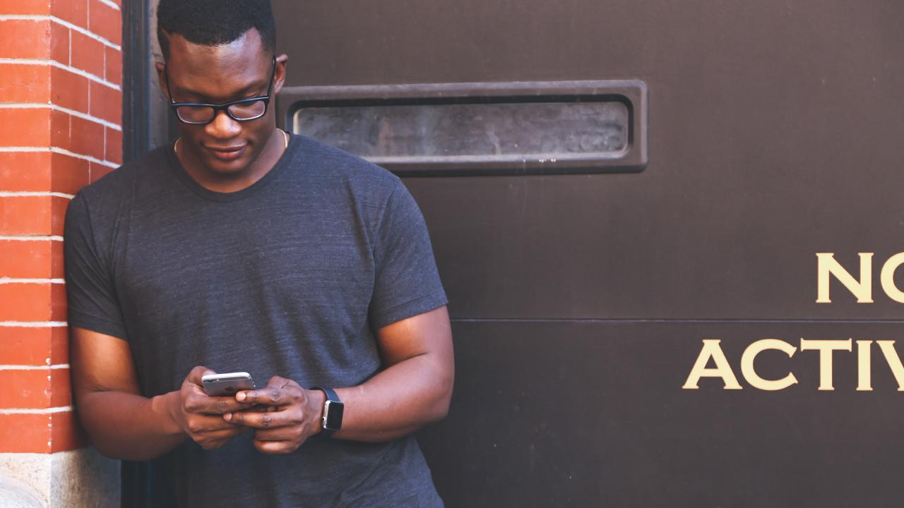



Obrigado!
Perguntas?
Contatos:
https://www.linkedin.com/in/daniel-wp/
danielwarellapitsch@gmail.com
https://github.com/DanielWPitsch

